Slide 1
循环神经网络
1、循环神经网络介绍
2、循环神经网络类型
3、循环神经网络结构
4、时间反向传播算法
5、梯度消失和梯度爆炸
6、长短期记忆网络
7、门控循环单元
8、词嵌入

Slide 2
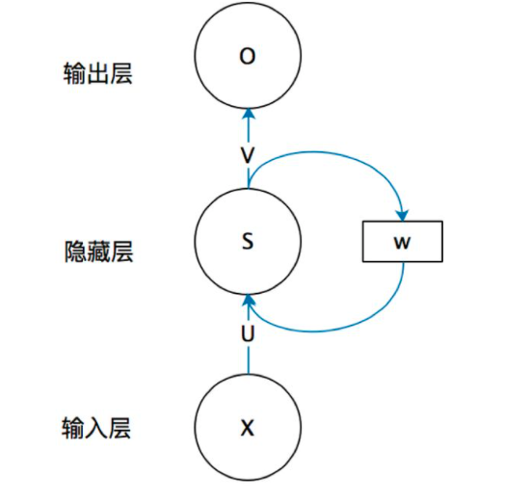
1、循环神经网络介绍
定义：循环神经网络（Recurrent Neural Network，RNN）是一类具有短期记忆能力的神经网络。在循环神经网络中，神经元不但可以接受其它神经元的信息，也可以接受自身的信息，形成具有环路的网络结构。和前馈神经网络相比，循环神经网络更加符合生物神经网络的结构。循环神经网络已经被广泛应用在语音识别、语言模型以及自然语言生成等任务上。

Slide 3
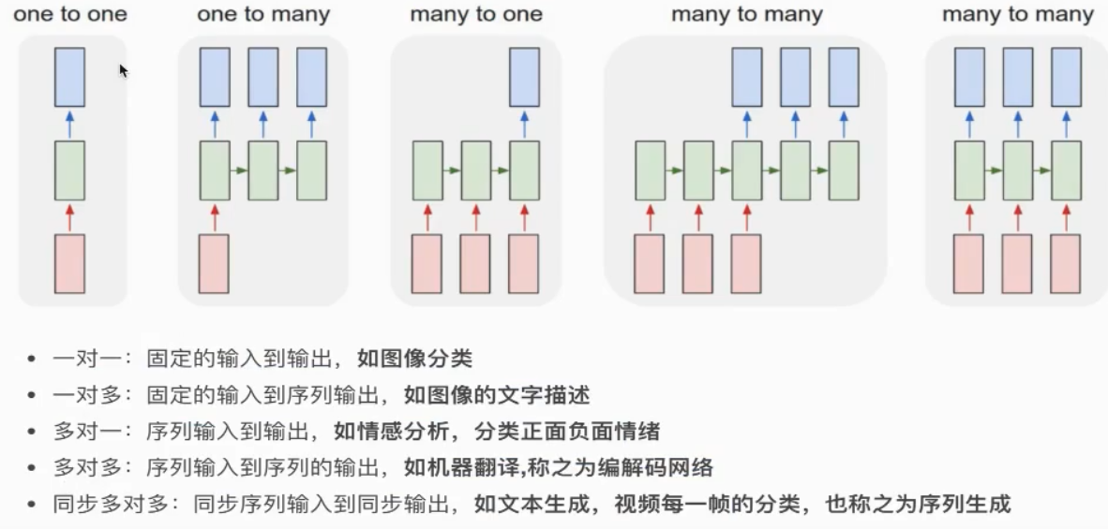
2、循环神经网络类型

Slide 4
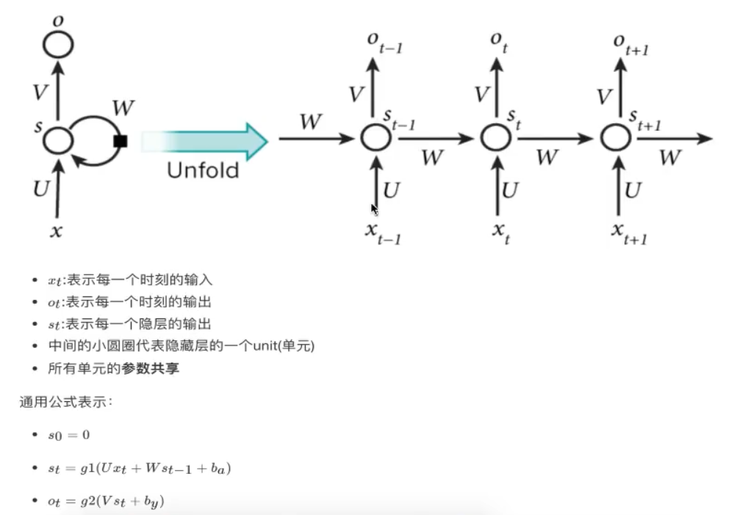
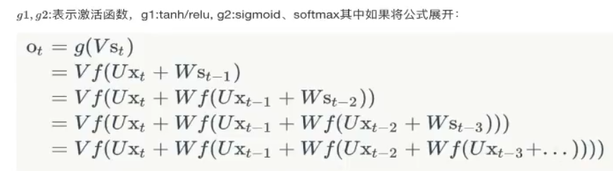
3、循环神经网络结构

Slide 5
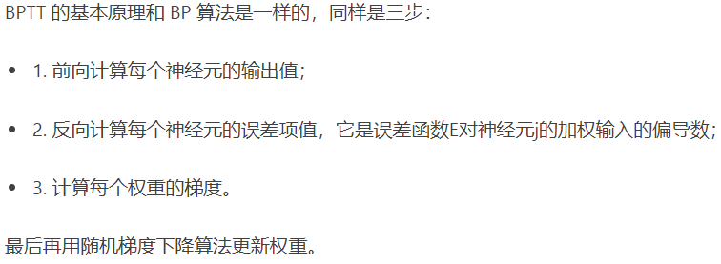
4、时间反向传播算法（BPTT）

Slide 6
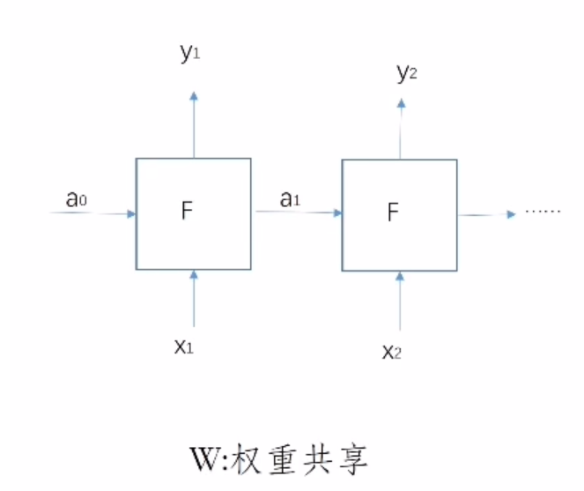
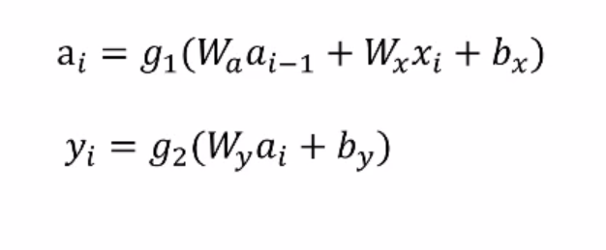
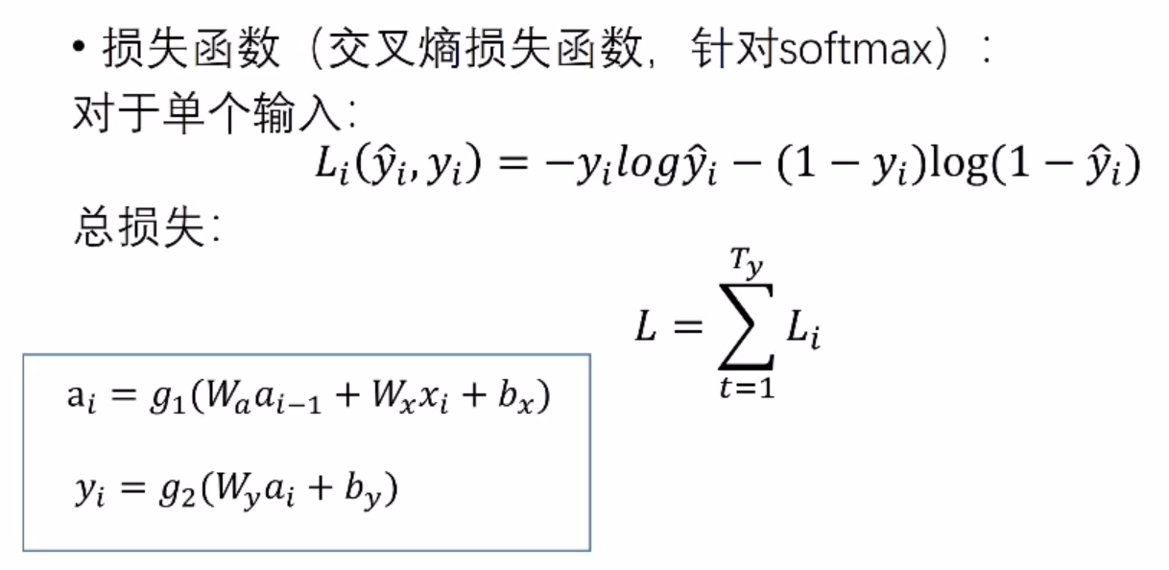
4.1前向传播

Slide 7
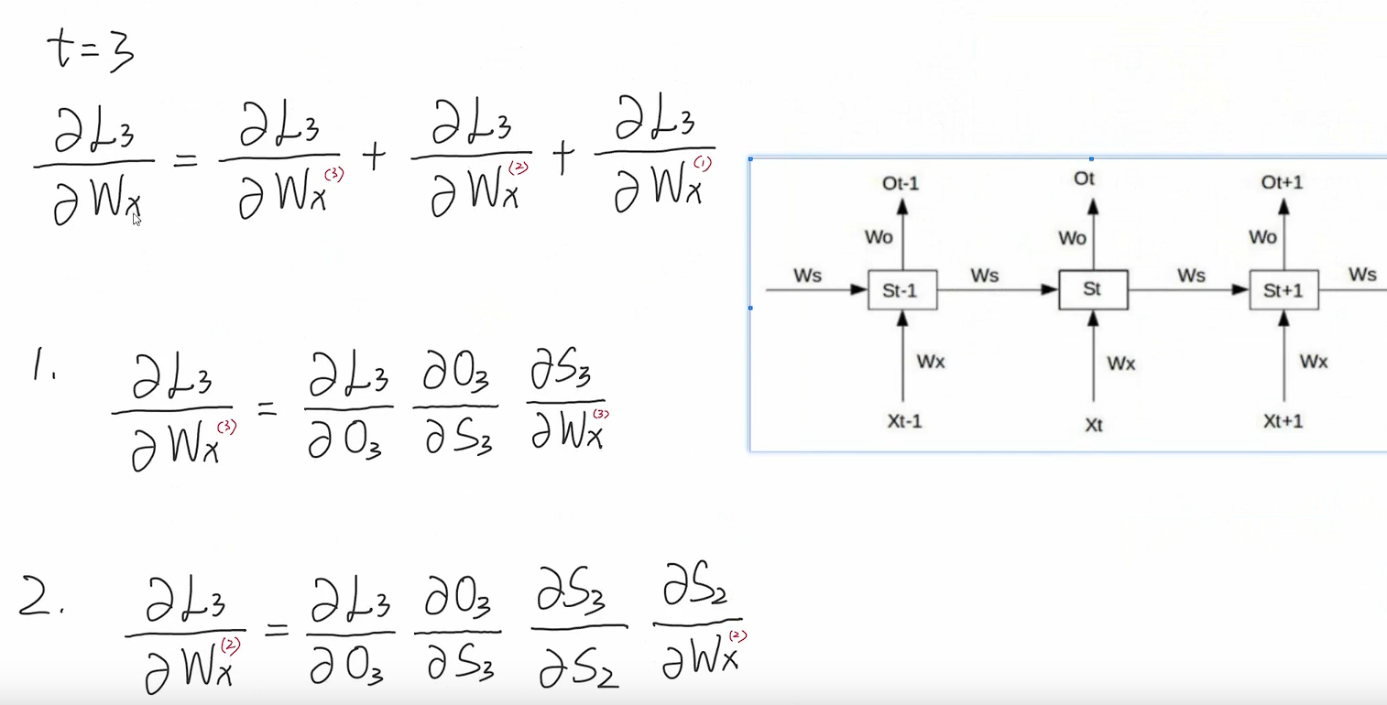
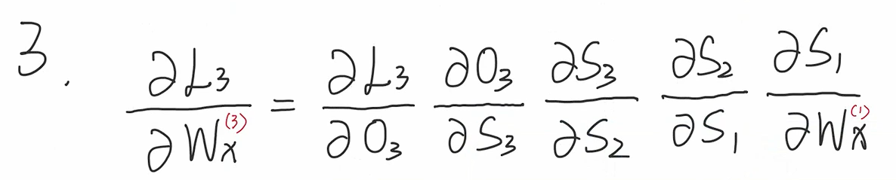
4.2反向传播

Slide 8
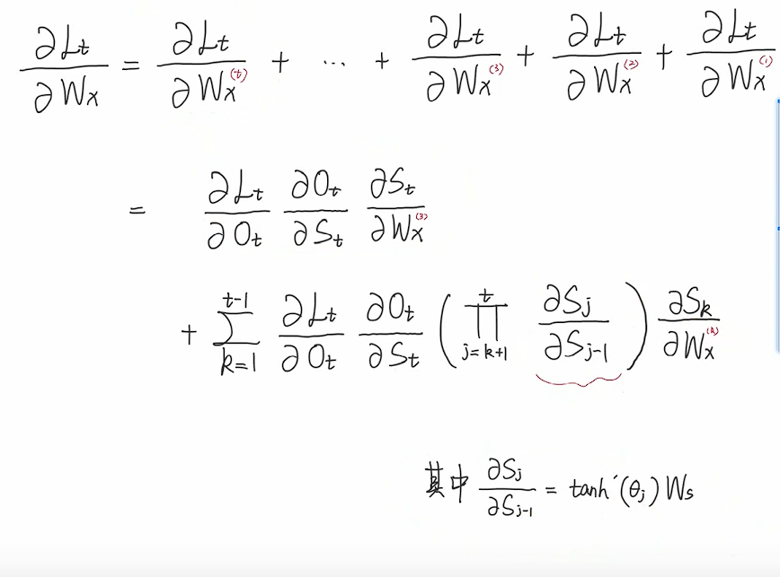
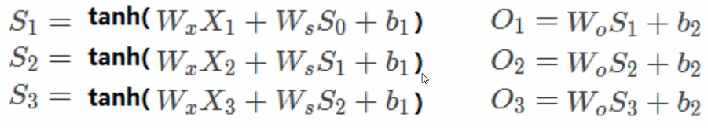
5、梯度消失和梯度爆炸

Slide 9
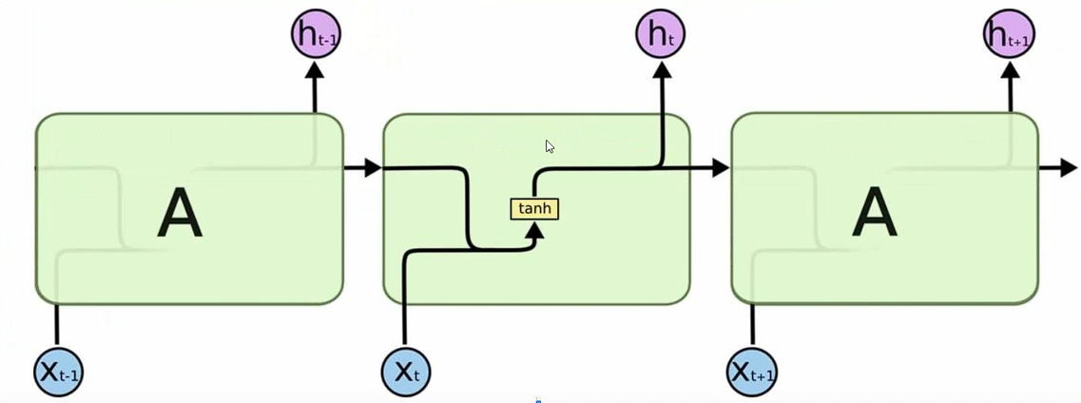
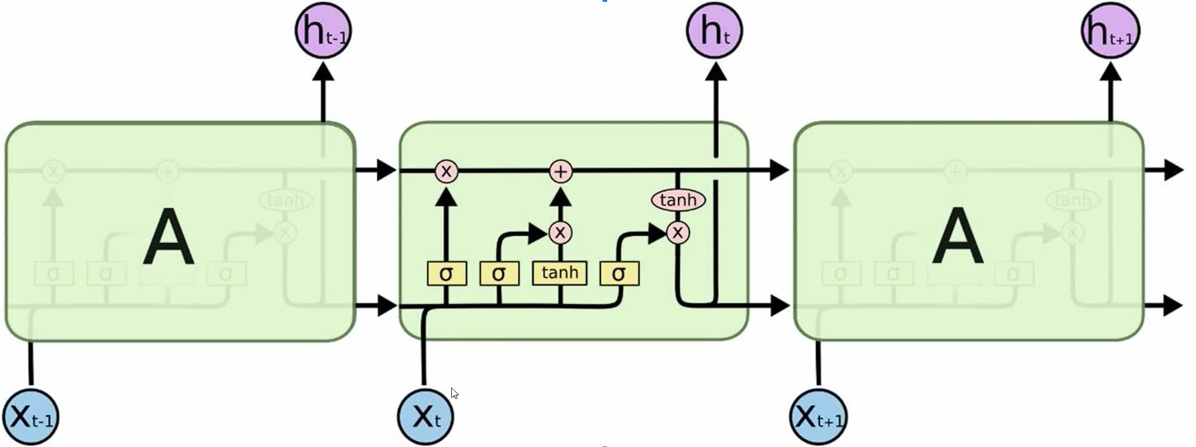
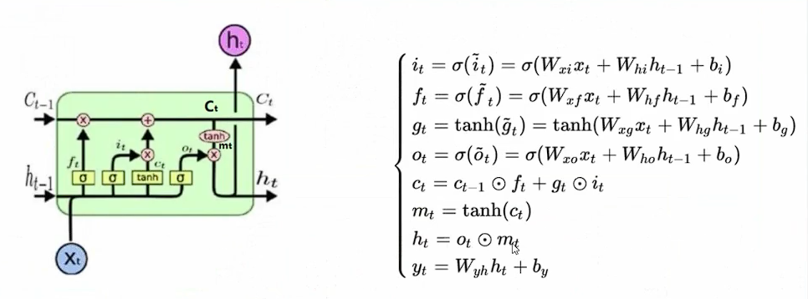
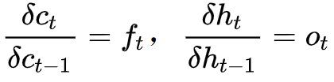
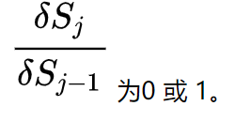
6、LSTM(长短期记忆)介绍
由于sigmoid激活函数
都是非0即1的

Slide 10
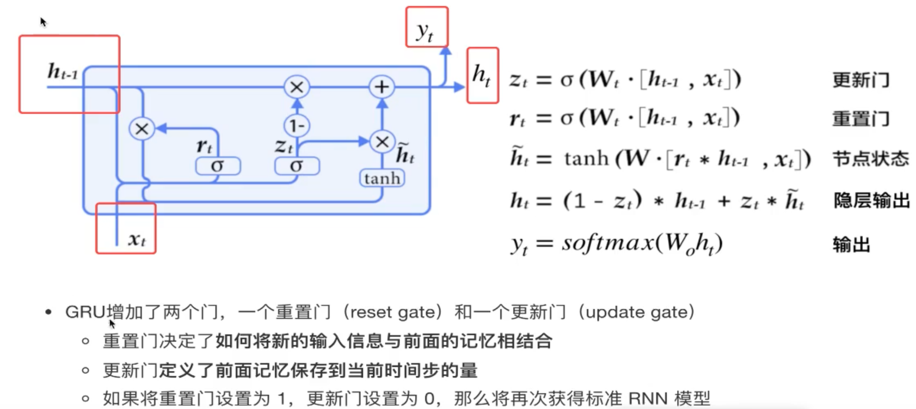
7、GRU（门控循环单元）介绍

Slide 11
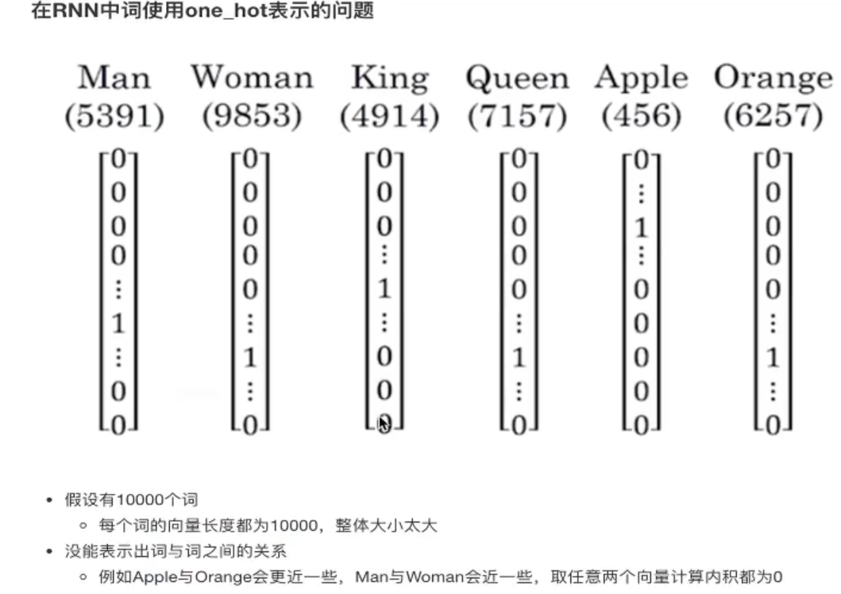
8、词嵌入
8.1 one_hot的问题

Slide 12
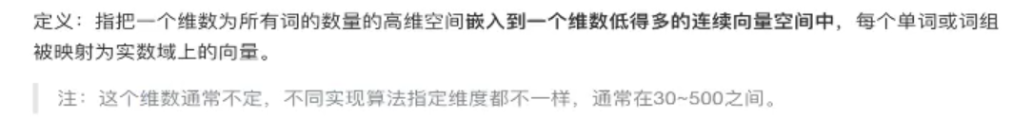
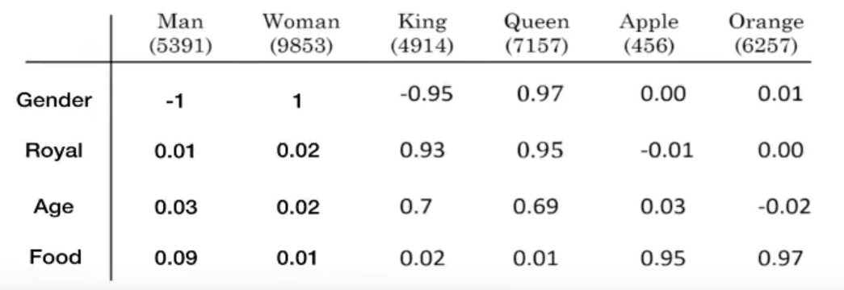
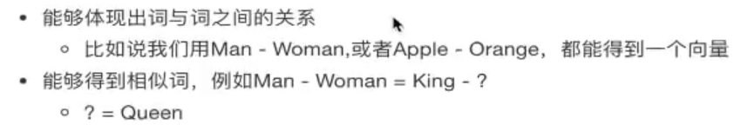
8.2什么是词嵌入

Slide 13
8.3 Word2Vec案例
这个模型属于Bert的前身模型
实例：用python 使用搜狐新闻语料 训练一个400维度的word2vec模型

